Slide 1
Quelques options à connaître pour les études aux cycles supérieurs
Bernard Angers
Responsable des cycles supérieurs

Slide 2
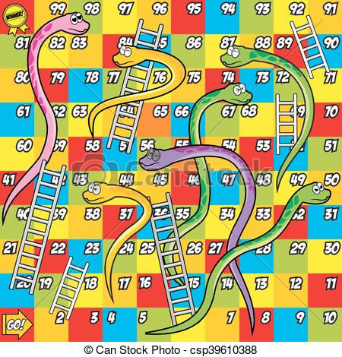
Objectif
- c’est quoi les options aux cycles supérieurs ?
- pourquoi faire ca ?
- comment y arriver efficacement ?
- comment profiter de ce moment ?

Slide 3
Les options aux cycles supérieurs
Études universitaires après le baccalauréat permettant …
- d’acquérir des connaissances dans un domaine spécialisé, notamment pour le marché du travail
- Microprogramme (9-18 cr)
- Diplôme d'études supérieures spécialisées (30 cr)
- Maîtrise professionnelle (45 cr)
- de se diriger vers la recherche
- Maîtrise de recherche (45 cr)
- Doctorat (90 cr)

Slide 4
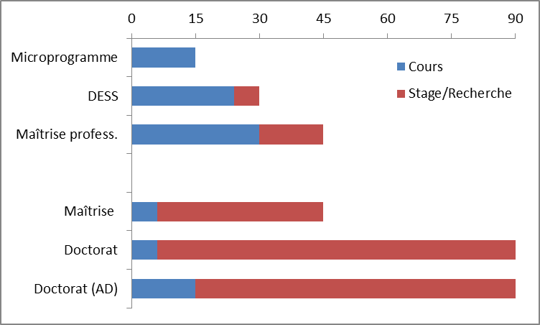
Les options aux cycles supérieurs

Slide 5
Pourquoi des études de cycles supérieurs?
- Augmente la probabilité de trouver un emploi :
- dans un domaine spécialisé (M. Sc prof.)
- domaine de la recherche (M. Sc recherche)
- l’enseignement collégial (recommandé M. Sc) - carrière universitaire (obligatoire Ph D)
- la gestion de projet (secteur public et privé)
- Permet d’entrer dans un programme contingenté
- Assouvir sa passion pour la recherche

Slide 6
Programmes professionnels
Apprendre les fondements d’une spécialisation et/ou l’application des connaissances
- Biologie quantitative et computationnelle
- Environnement et développement durable
environ 30 cr. de cours + 15 crédits de stages et travaux dirigés

Slide 7
Maîtrise de recherche
Apprendre à faire de la recherche
- Maîtrise en sciences biologiques
6 cr. de cours + 39 crédits de recherche
Mémoire : 1 article

Slide 8
Doctorat
Apprendre à mener une recherche scientifique originale de façon autonome
- Doctorat en sciences biologiques
Après maîtrise : 6 cr. de cours + thèse de 84 crédits
Accès direct : 15 cr. de cours + thèse de 75 crédits
Thèse : 3 articles

Slide 9
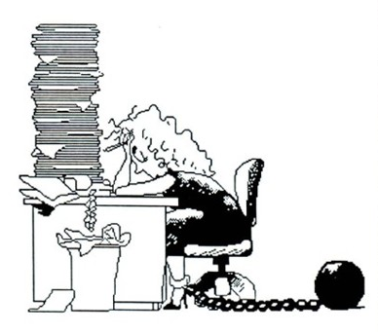
Où et avec qui faire sa maîtrise ?
Pour éviter ca …

Slide 10
Avec qui faire sa maîtrise ?
Le choix de votre projet est important, mais à la maîtrise, le choix de votre superviseur est encore plus crucial car c’est elle/lui qui vous montrera à faire de la recherche !
Par exemple, un professeur connu pendant le B. Sc. ou durant un stage …

Slide 11
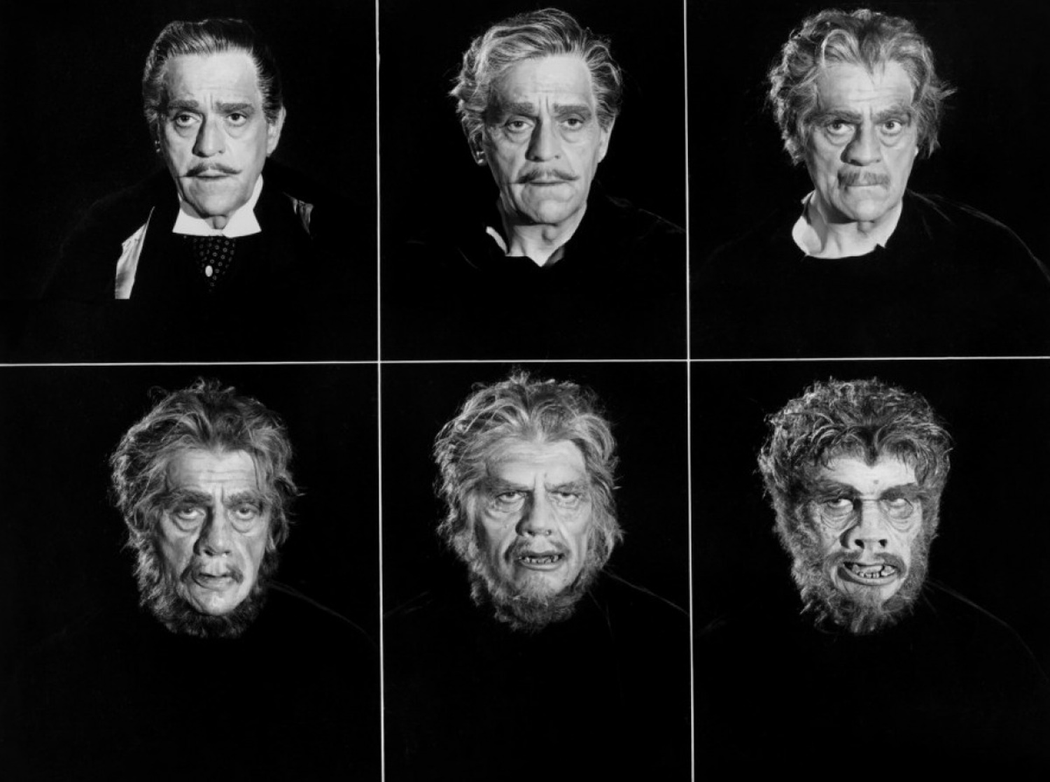
Avec qui faire sa maîtrise ?

Slide 12
Magasiner son superviseur
Sera-t-il un tremplin pour votre carrière scientifique ?
- Stages
- Congrès
- Publications
Points sensibles à surveiller
- Encadrement et disponibilité
- Atmosphère au laboratoire
- Genre de travail à accomplir, attentes
- Délais dans les corrections
- Durée du projet proposé
- Financement

Slide 13
Magasiner son superviseur
BIO2050 Stage de recherche 1
BIO3050 Stage de recherche 2
3 crédits; 135 heures de recherche pendant 1 session
Premier contact avec la recherche. Pour permettre de répondre à la question : suis-je fait pour la recherche ?

Slide 14
Magasiner son superviseur
Le cheminement honor (12 crédits)
BIO 4000 Communication scientifique (3 cr.)
BIO 4050-4060 Stage de recherche (9 cr. sur 2 sessions)
Conditions
Moyenne cumulative > 3,5
50 crédits complétés
Porte d’entrée idéale pour la recherche

Slide 15
Magasiner son superviseur
Bourses d’été du 1er cycle (CRSNG)
Un montant est d’un minimum de $5 625
Durée de 16 semaines
Professeur financé par le CRSNG
Annonce du concours fin décembre-début janvier

Slide 16
Où faire sa maîtrise ?

Slide 17
Où faire sa maîtrise ?
- Même département que votre B. Sc.
- Même université, mais dans un autre département
- Au Québec, mais dans une autre université
- À l’étranger (attention à ne pas confondre maîtrise et master !!!)
Les conditions d’admission peuvent varier selon les départements ou universités visés. Pour les programmes de l’UdeM, voir conditions et structures : https://admission.umontreal.ca/programmes-de-cycles-superieurs/

Slide 18
Maîtrise en sciences biologiques
Conditions d’admission
- Moyenne cumulative au B. Sc. > 3,0 ***
- Avoir un superviseur de recherche (lettre d’invitation)
Financement minimum de $13 000 / an pendant 2 ans
- de la part de votre superviseur
- bourse d’excellence

Slide 19
Doctorat en sciences biologiques
Conditions d’admission de l’accès direct
- Moyenne cumulative au B. Sc. > 3,6
- Avoir un directeur de recherche (lettre d’invitation)
- Financement de $15 000 / an pendant 3 ans
- de la part de votre superviseur
- bourse d’excellence
- Bourse de $10 000 /an pour 3 ans offerte par la FESP

Slide 20
Doctorat en sciences biologiques
Alternative : le passage accéléré au PhD
- Moyenne cumulative > 3,0
- Avoir un directeur de recherche
- Financement de $15 000 / an pendant 3 ans
- financement de la part de votre superviseur - bourse d’excellence
- Bourse de $7 000 /an pour 2 ans offerte par la FESP

Slide 21
Financement de la maîtrise
Les bourses du FRQNT et du CRSNG sont un excellent moyen pour votre financement durant la maîtrise
Ces bourses prestigieuses représentent non seulement un apport financier, mais également la reconnaissance de votre excellence au niveau académique
À faire à l’automne avant le début de votre programme

Slide 22
Financement de la maîtrise
Dans tous les cas, demandez à votre superviseur potentiel de relire votre demande pour optimiser vos chances !
Si celui-ci refuse, vous avez déjà une petite idée du sort qui vous attend…

Slide 23
Les personnes-ressources au Département
Dan Nguyen
Conseiller programmes d'études
dan.nguyen@umontreal.ca
F-232-4 PMV

Slide 24
Les personnes-ressources au Département
Annie Aubin
TGDE
(académique)
annie.aubin@umontreal.ca
D-219 PMV
Bernard Angers
Responsable
des études supérieures
bernard.angers@umontreal.ca
F-080 PMV

Slide 25
Les personnes-ressources au Département
AECBUM
Association des étudiants-chercheurs en biologie de l'Université de Montréal

Slide 26
Les personnes-ressources au Département
Les 172 étudiants à la maîtrise, au doctorat et au post-doctorat du Département !

Slide 27
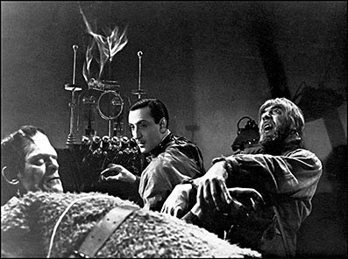
Questions ?

